Slide 1
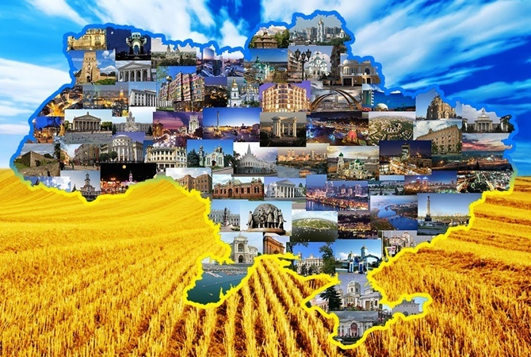
Україна у моєму серці!

Slide 2
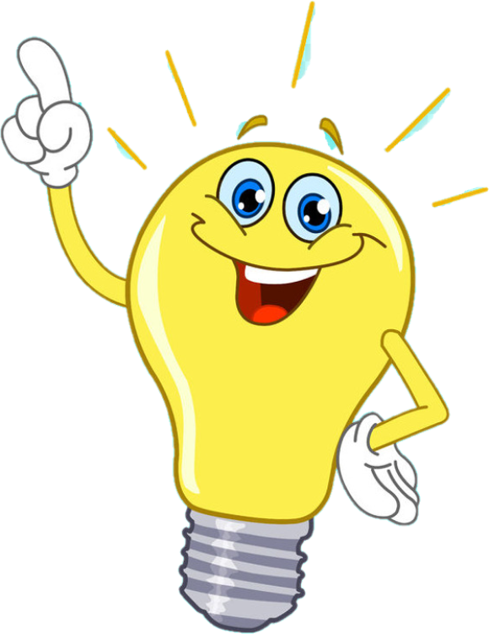
Пригадуємо
Що ви знаєте про Україну?
Чому державні символи є важливими атрибутами держави?
Що називають рідним краєм?

Slide 3
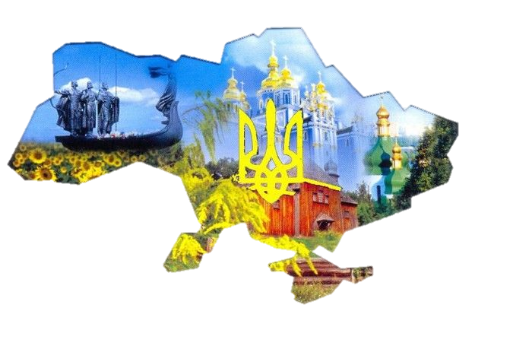
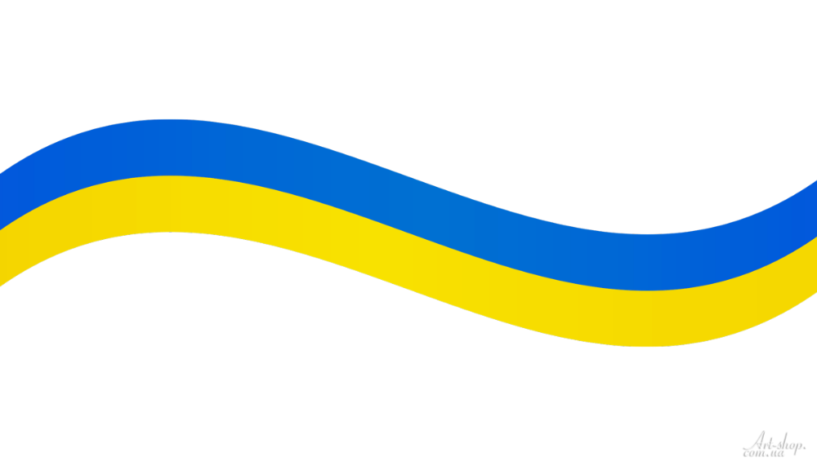
Кожна людина з великою любов’ю згадує те місце, де вона народилася й виросла. Для одних – це велике місто, для інших – маленьке село, але всі люди люблять свою малу батьківщину.
Коли скласти маленькі батьківщини кожного з нас, вийде велика країна – Україна.

Slide 4
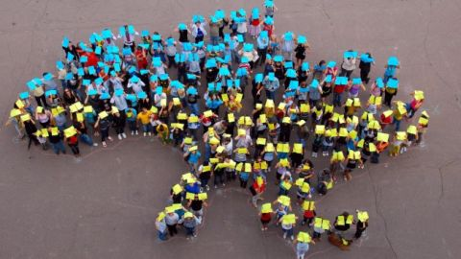
Це велика держава в Європі, у якій переважну більшість населення становлять українці. На території країни проживає понад 41 мільйон осіб.

Slide 5
Україна має свій парламент, уряд та військо.
Уряд керує країною.
Військо захищає країну.
Український парламент – Верховна Рада – ухвалює закони, яких люди мають дотримуватися.

Slide 6
Українська мова об’єднує представників різних національностей, що живуть в Україні. Державна мова України- одна з наймилозвучніших мов світу.
Упродовж віків вона гартувалася та збагачувалася. Її розвитку сприяла творчість письменників, науковців та інших діячів. Незалежно від того, якою мовою ми спілкуємося, українську мову має знати, поважати та плекати кожний громадянин України.

Slide 7
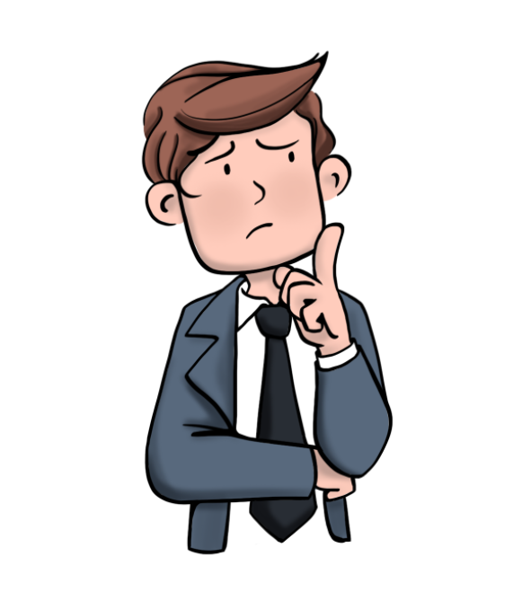
Чому так кажуть?
Без мови немає народу.
Мова – це символ народу.

Slide 8
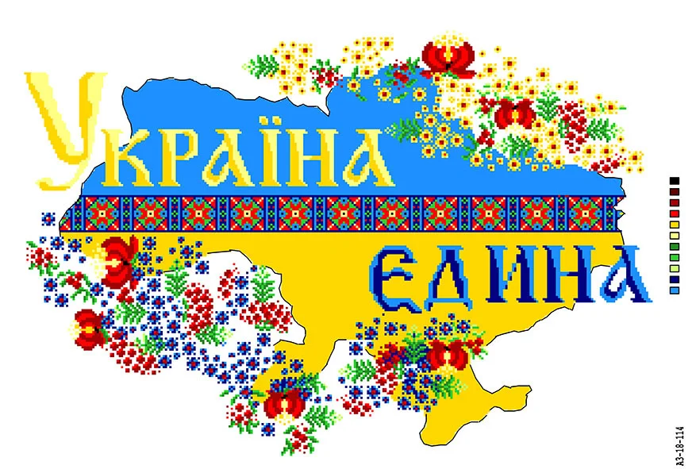
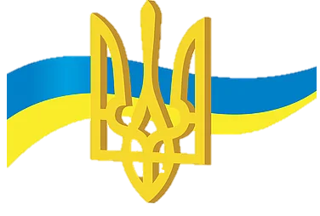
24 серпня 1991 року вважають датою створення держави Україна. Відтоді в цей день відзначають державне свято - День Незалежності України.

Slide 9
Конституція України – Основний Закон України, ухвалений 28 червня 1996 року Верховною Радою України. На згадку про прийняття Конституції
в Україні щорічно 28 червня святкують державне свято – День Конституції України.

Slide 10
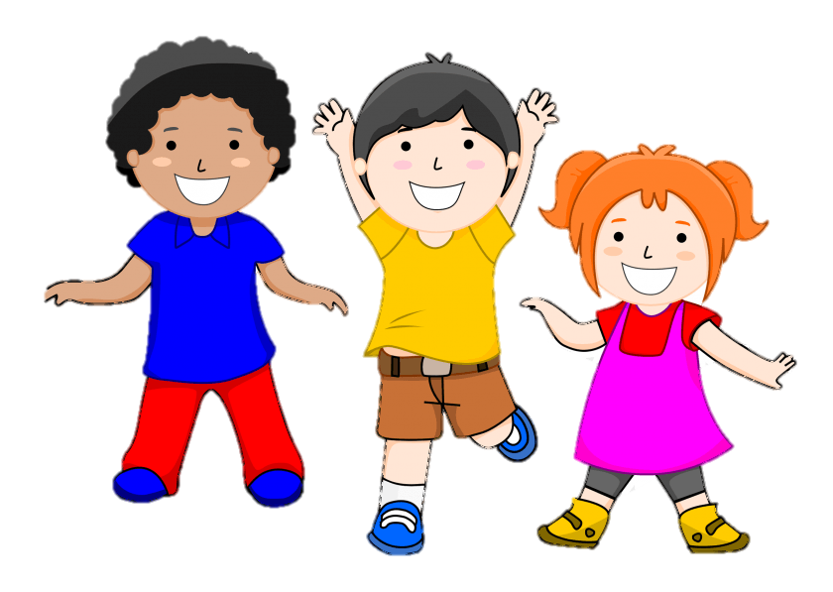
Практичне завдання

Slide 11
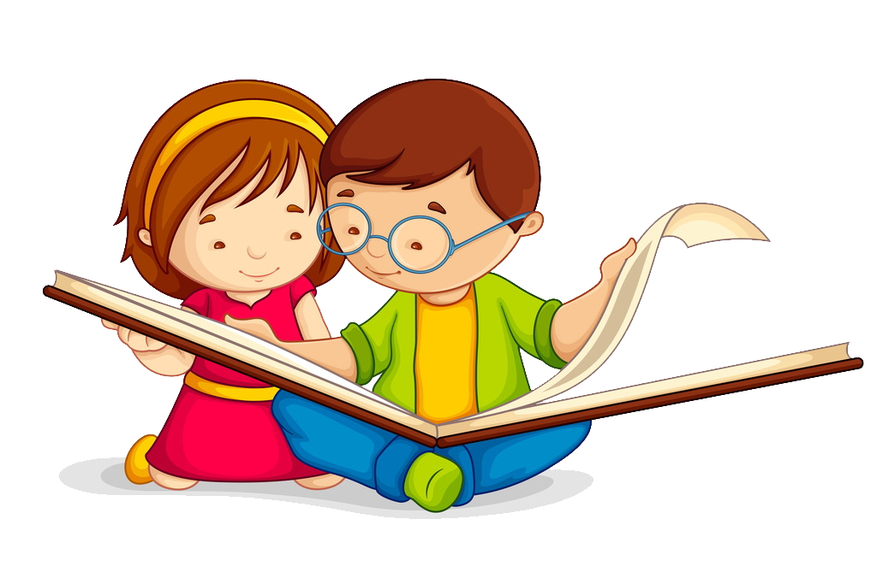
Складіть у парі діалог, використовуючи такі слова: я, ми, дякую, наша країна, українська мова.

Slide 12
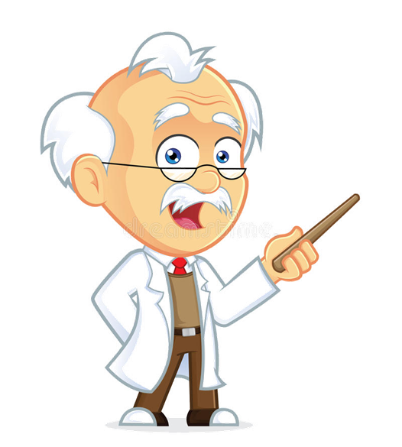
Коротко про головне
Україна – могутня, миролюбна, незалежна держава, що має свою територію, кордони, населення, військо та власну систему управління. Підтвердженням факту існування країни та її суверенітету є державні символи. Основний закон держави – Конституція України. Українська мова – державна мова України.

